Slide 1
Patrones de diseño strategy
Marina Donis – Paradigmas VI 2021

Slide 2
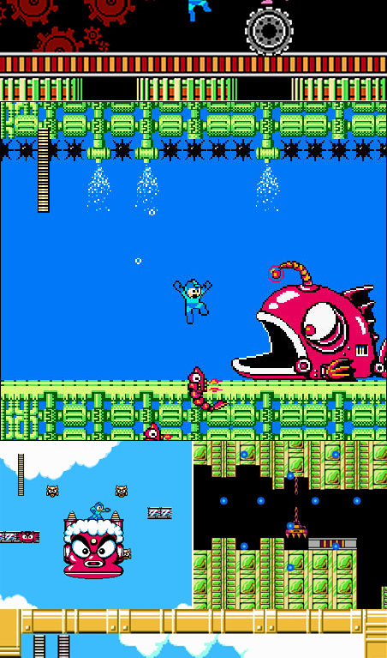
IntroducCiÓn - ejemplo
Se quiere implementar un videojuego en donde el personaje protagonista puede pelear con otros dos personajes para así obtener sus armas.
Para pelear cada uno de los personajes utiliza su arma particular. Una vez que el protagonista le gana a otro personaje, obtiene su arma y puede utilizarla en la próxima pelea.
Para evadir ataques los personajes saltan. Por defecto todos los personajes pueden realizar un salto corto. El protagonista puedn elegir realizar un salto largo o salto corto.

Slide 3
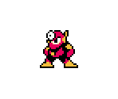

Personajes y comportamientos
MegaMan
MetalMan
QuickMan
El protagonista del juego.
Su arma por defecto es el Mega Buster.
Puede usar las armas de los demás personajes si les gana en una pelea.
Puede realizar los dos saltos.
Uno de los personajes con los que pelea MegaMan.
Su arma por defecto es la Metal Blade.
Puede realizar un salto corto.
Uno de los personajes con los que pelea MegaMan.
Su arma por defecto es el Quick Boomerang.
Puede realizar un salto corto.

Slide 4

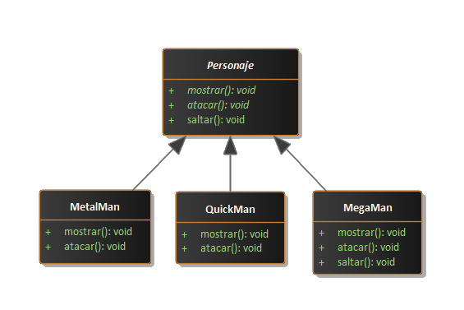

problemas
Los comportamientos de MetalMan y QuickMan son fijos, pero el protagonista debe cambiar de arma y tipo de salto en tiempo de ejecución
¿Qué pasa si se agrega otro personaje que pueda usar todas las armas pero sólo pueda realizar un salto largo?
¿Qué pasa si se quiere agregar otros personajes que peleen con MegaMan?
Cada uno tendrá definido un tipo de salto y un arma nueva que tenemos que agregar
Tenemos que cambiar el comportamiento atacar() de MegaMan para que pueda usar las nuevas armas
Definimos el comportamiento saltar() en la clase base, pero hay que reescribirlo para quienes usen otro tipo de salto o no puedan saltar
Complicado agregarle funcionalidades nuevas y difícil de mantener

Slide 5
El patrón - Strategy
Toma lo variable y lo encapsula para que no afecte el resto del código.
Define una familia de algoritmos, los encapsula y los vuelve intercambiables.
La clase base delega sus comportamientos a otra clase que sólo se encarga de definir la implementación del comportamiento.
Permite que el algoritmo varíe independientemente de quienes lo utilizan por lo que es más simple de mantener.

Slide 6
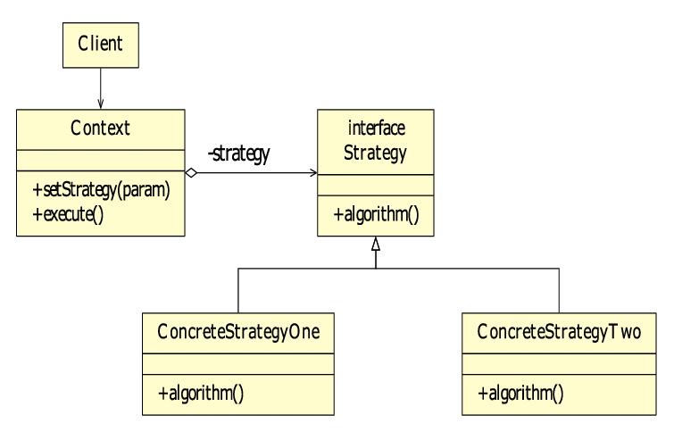
Concepto
Interfaz que define las funciones a implementar en la estrategia concreta
Utiliza las estrategias
Implementan las funcionalidades

Slide 7
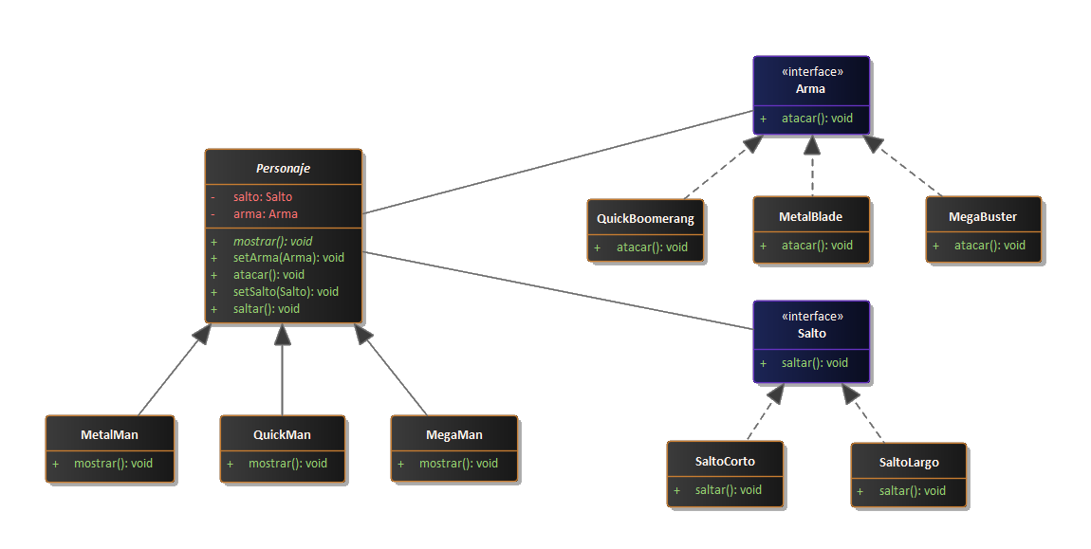
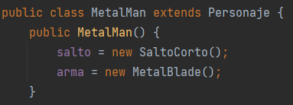
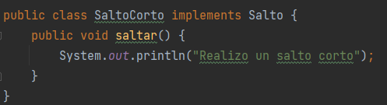


Cómo aplicarlo
Separamos Arma y Salto de personaje creando interfaces y clases que implementen los comportamientos
1
En la clase base, definimos variables que representen los comportamientos
2
Cambiamos los métodos que definían el comportamiento para que deleguen la implementación a los objetos que referencian las variables
3
Cuando creamos una instancia de la subclase, le asignamos un objeto que corresponda al comportamiento que queremos en las variables
4

Slide 8

Delegando comportamientos
Permite cambiar los comportamientos en tiempo de ejecución fácilmente

Slide 9
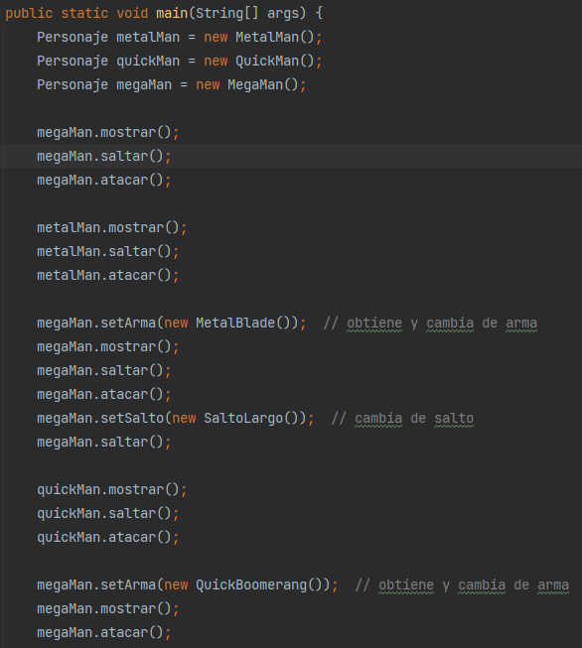
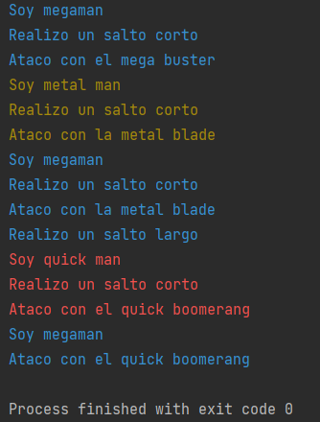


Implementación y prueba

